Slide 1
Srce kao nacionalni digitalni ekosustav znanosti i visokog obrazovanja
Ivan Marić
dr.sc. Ognjen Orel
Sveučilište u Zagrebu Sveučilišni računski centar (Srce)
Gostujuće predavanje studentima Integriranog prijediplomskog i diplomskog sveučilišnog studija Poslovne ekonomije, smjer Menadžerska informatika u sklopu kolegija „Digitalni poslovni ekosustavi”
Ekonomski fakultet u Zagrebu, 5. travnja 2024.

Slide 2
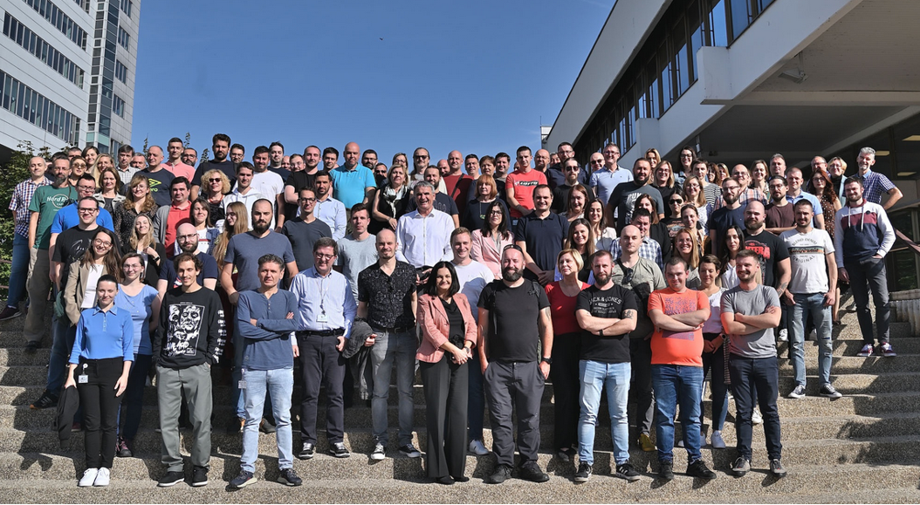
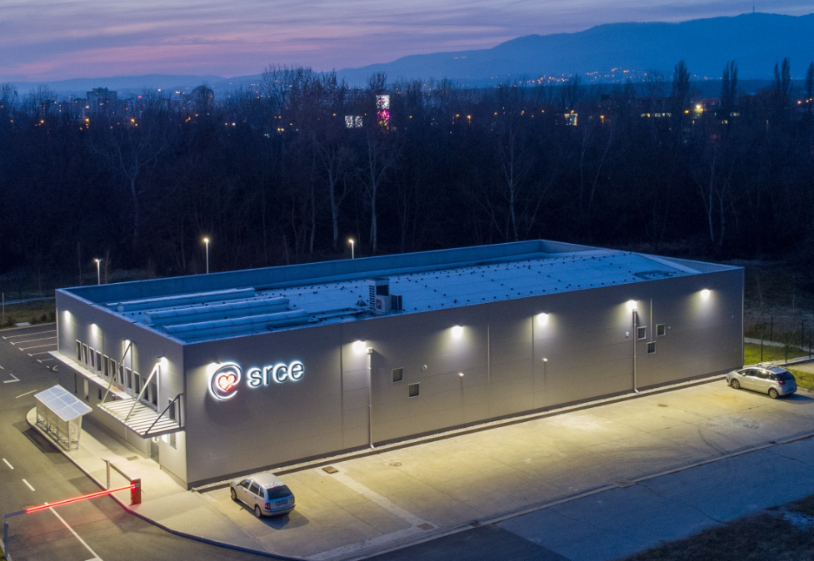
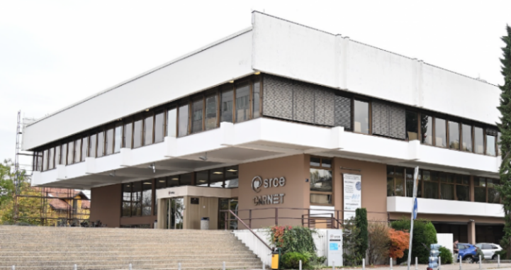
Sveučilišni računski centar (Srce)
organizacija
~ 170 zaposlenika
11 ustrojstvenih jedinica
3 lokacije
gradi i upravlja
nacionalnom e-infrastrukturom
i digitalnim uslugama
30 javnih usluga za potrebe
akademske i znanstvene zajednice
u Hrvatskoj
podržava digitalnu transformaciju znanosti i visokog obrazovanja
promovira otvorenu znanost
i otvoreno obrazovanje

Slide 3


















Informacijske i informatičke usluge korisnicima
e - infrastruktura?
Stručni timovi za planiranje, izgradnju, održavanje i potporu primjeni e-infrastrukture
Informacijski sustavi i aplikacije
(javni registri i evidencije, javni portali, sustavi za podršku poslovnim procesima i odlučivanju
CRIS sustavi, sustavi za e-učenje, sustavi i alati za kolaboraciju, …)
Podatkovni sloj
(digitalni arhivi i repozitoriji. zbirke podataka dostupne mrežom. portali, …)
Posrednički sloj
(sustavi za autorizaciju i autentikaciju, nadzor i sigurnost sustava, evidencija i pronalaženje sredstava, evidencija i naplata uporabe, …)
Računalna, spremišna i druga sredstva
(fizički i virtualni poslužitelji, grid, klasteri, superračunala, podatkovna spremišta , sustavi za sigurnosnu pohranu podataka, …)
Podatkovni centri
(nacionalni i sveučilišni podatkovni centri, računalne hale i sobe, …)
Računalno-komunikacijske mreže i usluge
(međunarodne i nacionalna akademska mreža, lokalne mreže, bežične mreže, …)
Organizacijski i upravljački model, pravilnici i pravila e-infrastrukture
Informacijske i informatičke usluge korisnicima

Slide 4




Istraživačke infrastrukture i e-infrastrukture
Stručni timovi za planiranje, izgradnju, održavanje i potporu primjeni e-infrastrukture
Informacijski sustavi i aplikacije
(javni registri i evidencije, javni portali, sustavi za podršku poslovnim procesima i odlučivanju
CRIS sustavi, sustavi za e-učenje, sustavi i alati za kolaboraciju, …)
Podatkovni sloj
(digitalni arhivi i repozitoriji. zbirke podataka dostupne mrežom. portali, …)
Posrednički sloj
(sustavi za autorizaciju i autentikaciju, nadzor i sigurnost sustava, evidencija i pronalažanje sredstava, evidencija i naplata uporabe, …)
e-infrastruktura
Računalna, spremišna i druga sredstva
(fizički i virtualni poslužitelji, grid, klasteri, superračunala, podatkovna spremišta , sustavi za sigurnosnu pohranu podataka, …)
Podatkovni centri
(nacionalni i sveučilišni podatkovni centri, računalne hale i sobe, …)
Računalno-komunikacijske mreže i usluge
(međunarodne i nacionalna akademska mreža, lokalne mreže, bežične mreže, …)
II-a
II-b
II-y
II-x
grupe ili pojedinačni korisnici i ustanove
iz sustava znanosti i obrazovanja

Slide 5


Europska / globalna e-infrastruktura
Regionalna e-infrastruktura
Nacionalna e-infrastruktura
Sveučilišna / međuinstitucijska e-infrastruktura
Institucijska e-infrastruktura

Slide 6
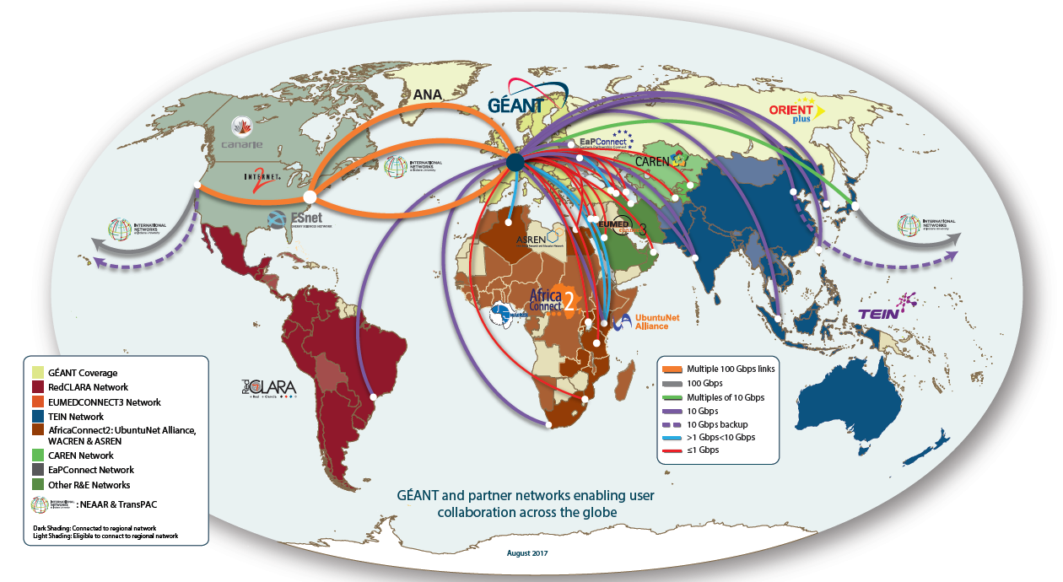
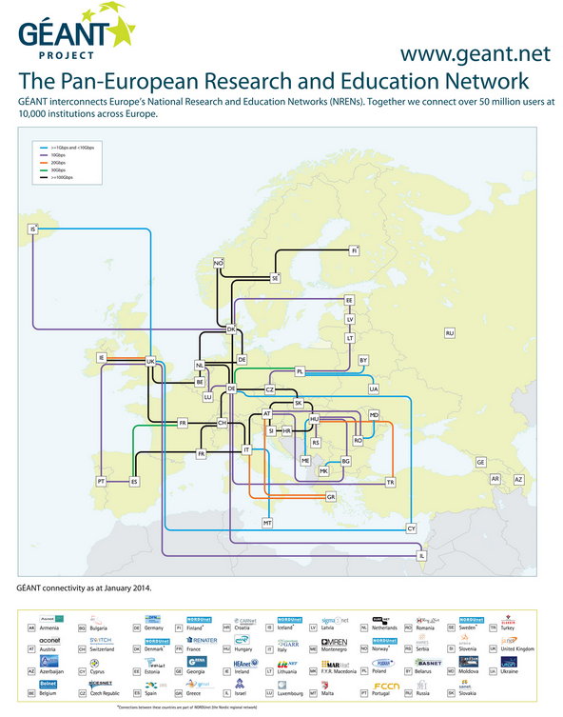
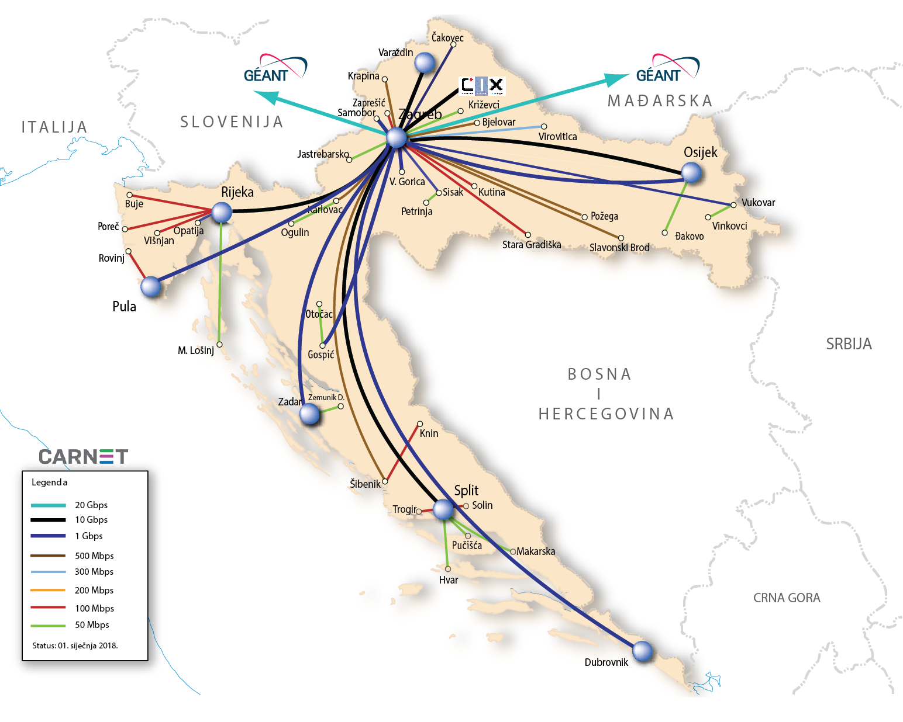
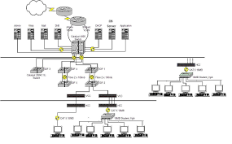
R&E mrežna infrastruktura
Global Research and Education Network
GÉANT – Pan-European Research and Education Network
CARNET – National Academic and Research Network
Borongaj Campus Network
EFZG.HR
LAN
CAN/MAN
WAN
RAN
GN

Slide 7
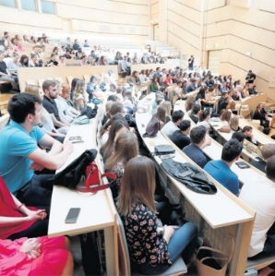







Katalog usluga Srca
Znanost
Računalne i mrežne usluge
Pristup računalnim resursima za zahtjevne izračune, mrežna i računalna infrastruktura za znanost i visoko obrazovanje.
Elektronički identiteti i sustavi povjerenja
Osiguravanje sigurnog, pouzdanog i efikasnog upravljanja elektroničkim identitetima.
Podaci, repozitoriji
i otvorena znanost
Prikupljanje, pohrana i dijeljenje rezultata rada putem digitalnih repozitorija i arhiva.
Visoko obrazovanje
Informacijska podrška administraciji i poslovanju
Razvoj i održavanje informacijskih sustava za visoko obrazovanje i znanstvenu djelatnost.
Digitalno obrazovanje
Razvoj digitalnih kompetencija te pružanje podrške ustanovama, nastavnicima i studentima za primjenu e-učenja.
Digitalni alati
Alati koji omogućavaju ili olakšavaju obavljanje zadataka u digitalnom okruženju.

Slide 8




Srce i nacionalna e-infrastruktura
Nacionalni eduroam operator
AAI@EduHr
Hrvatski znanstveni i obrazovni oblak (HR-ZOO)
Nacionalni
RDA čvor
Centri potpore
za informacijske sustave ISVU, ISSP,
CroRIS, ISeVO
Nacionalni centar kompetencija za HPC
Nacionalni i sveučilišni centar za e-učenje
Hrvatski
oblak za otvorenu znanost
(HR-OOZ)
EDIH …

Slide 9

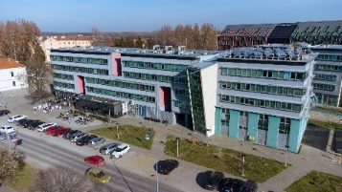

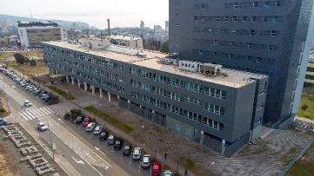

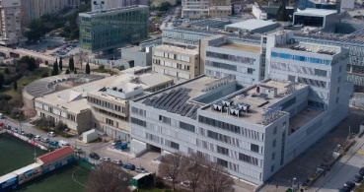
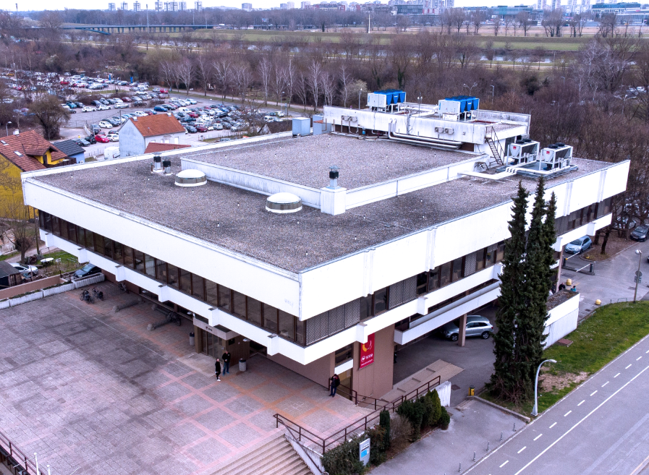

Podatkovni centri HR-ZOO i mrežna povezanost
HR-ZOO
ZG2
HR-ZOO
ZG1
HR-ZOO
OS
HR-ZOO
RI
Andrija Štampar
HR-ZOO
ST
Mreža 5 podatkovnih centara povezanih brzom širokopojasnom mrežom 100 Gbit/s
Kroz CARNET-GÉANT, nacionalna e-infrastruktura povezana je s europskim e-infrastrukturama
HR-ZOO
Notes:
HR-ZOO represents a new generation of national e-infrastructure consisting of advanced computing and storage resources located in five data centres in four university cities, along with several associated digital services. Data centres have been connected with network capacities of 100 Gbit/s (upgrade the backbone of the national academic and research network CARNET). By connecting to the GEANT PoP, the national e-infrastructure connects to e-infrastructures in Europe and the world.

Slide 10
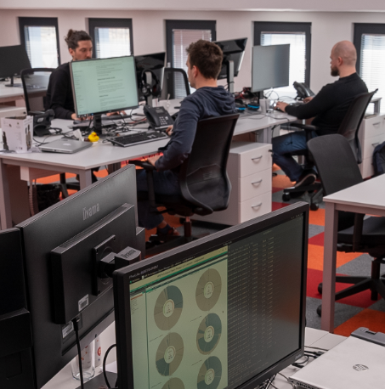




Računalna infrastruktura i usluge
https://www.srce.unizg.hr/napredno-racunanje
Znanstveni softver
Virtualni podatkovni centri
Specijalizirana podrška
Supek
Napredno računanje
Štampar
Vrančić

Slide 11
Napredno računanje
200+ projekata
Superračunalo „Supek”
Resurs za računarstvo visokih performansi, HPC
Izvođenje korisničkih aplikacija s vrlo visokim zahtjevima za performansama i kapacitetom različitih računalnih resursa
400+ korisnika
Napredno računanje u oblaku „Vrančić”
Specijalizirana podrška, Znanstveni softver
Virtualni poslužitelji u oblaku za potrebe zahtjevnih aplikacija
Padobran – aplikacije s manjom razinom paralelizacije i većim memorijskim potrebama
Galaxy – izvođenje zahtjevnih računa iz područja bioinformatike putem web sučelja
Jupyter – okolina za pisanje i izvršavanje programa, analizu i vizualizaciju podataka putem web sučelja
Supek
Vrhunska računalna okolina
1,25 PFLOPS-a
i preko 11.000 CPU jezgri
Vrančić
Specijalizirana podrška & znanstveni softver
e-Znanstvenici – pomoć u korištenju resursa, instalacija i optimizacija znanstvenog softvera, edukacija i izgradnja zajednice
Instalirano i dokumentirano 100-njak znanstvenih aplikacija
https://www.srce.unizg.hr/napredno-racunanje

Slide 12





Hrvatski centar kompetencija za HPC (HR HPC CC)
https://www.hpc-cc.hr/
ONE-STOP-SHOP FOR HPC
HR HPC CC je mjesto na kojem krajnji korisnici iz sustava znanosti i visokog obrazovanja, industrije i javne uprave, imaju pristup inovativnim rješenjima prilagođenim stupnju zrelosti nacionalne i europske HPC infrastrukture te različitim grupama korisnika, odnosno njihovim potrebama i zahtjevima.
Usluge za akademsku zajednicu i javni sektor
Suradnja
Edukacije i razvoj vještina u području HPC/HPDA/AI
Usluge za industriju
Upravljanje portfeljem usluga
HR HPC CC uspostavljen u sklopu projekta EuroCC kao dio mreže nacionalnih centara kompetencija za HPC. U tijeku je projekt EuroCC 2 koji će dodatno unaprijediti usluge i kompetencije centra.

Slide 13



T&I usluge … omogućavaju mobilnost
https://www.srce.unizg.hr/aaiedu
https://www.srce.unizg.hr/eduroam
Autentikacijsko autorizacijska infrastruktura sustava znanosti i obrazovanja u RH
Unificiran, siguran, besplatan pristup mreži uporabom
e-identiteta
235 institucija davatelja e-ID
407 gradova u RH
954.000+
e-identiteta (korisnika)
32.000+ pristupnih točaka u
106 zemalja
900+
usluga dostupnih putem AAI@EduH
1.149
lokacija u RH

Slide 14


Podatkovna infrastruktura i usluge
https://dabar.srce.hr/
PLANIRANJE
https://www.srce.unizg.hr/puh/
170+ repozitorija
na domeni ustanove
KORIŠTENJE
PRIKUPLJANJE
~203 TB podataka
309
PUP-ova
179 projekata
250.000+
objekata
600+ korisnika
Životni ciklus istraživačkih podataka
Trajna pohrana podataka
Pohrana podataka tijekom istraživanja
RAZMJENA
OBRADA
168
skupova podataka
POHRANA
ANALIZA
15.000.000
datoteka
Edukacija i pružanje specijalizirane podrške u korištenju digitalnih resursa i usluga

Slide 15





Srce za otvorenu znanost i istraživačke projekte
Podatkovna infrastruktura i usluge
Računarstvo
Napredno računanje
Virtualni podatkovni centri – VDC
Znanstveni softver
Specijalizirana podrška
Informacijska podrška
elektronički
identitet
Inicijative i
članstva
Mandatna organizacija u Udruženju EOSC
Koordinator Inicijative za Hrvatski oblak za otvorenu znanost
(HR-OOZ)
Nacionalni RDA čvor
…

Slide 16








Srce centar za e-učenje
Sustav za učenje na daljinu
Najsuvremeniji sustav za e-učenje prilagođen potrebama korisnika
E-portfolio
za osobnu upotrebu, za prezentaciju ili kao nastavna aktivnost
Sustav za webinare
Za online predavanja, prezentacije, seminare, konzultacije
Adobe ConnectEdumeet
Katalog
e-kolegija
ustanova u sustavu visokog obrazovanja
središnje mjesto na kojem se nalaze osnovni podaci o svim e-kolegijima
Otvoreni pristup i otvoreni obrazovni sadržaji
svi obrazovni materijali izrađeni u Srcu u otvorenom pristupu
Portal Srce i otvoreno obrazovanje
Softveri za provjeru autentičnosti radova
za provjeru seminarskih, završnih i doktorskih radova
od strane studenata i nastavnika

Slide 17
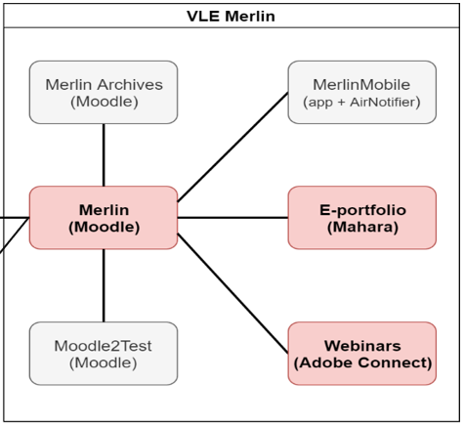



Virtualno okruženje za učenje – Merlin
http://merlin.srce.hr
ISVU
edumeet

Slide 18
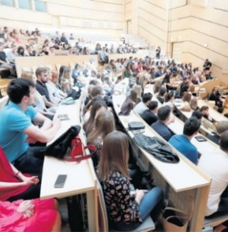
Obrazovni programi Srca
https://www.srce.unizg.hr/edu
Radionice
Webinari
Osnove uporabe računala i interneta
Web-tehnologije, izrada web-stranica
Programiranje, baze podataka, statistička i grafička analiza podataka
Grafički i multimedijski alati
Platforme, alati i dobre prakse u životnom ciklusu istraživanja
Linux akademija
Primjena e-učenja u obrazovnom procesu
Webinari Srca
Obrazovni programi Srca u području
IKT-a
Tečajevi uz vodstvo predavača
Tečajevi za samostalno učenje

Slide 19
Srce informacijski sustavi

Slide 20

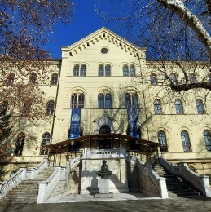


Informacije i podaci u znanosti i visokom obrazovanju
(u suradnji s Ministarstvom znanosti i obrazovanja i Agencijom za visoko obrazovanje)
ISVU
Informacijski sustava visokih učilišta
115+ visokih učilišta,
150.000+ studenata, 1.700.000+
ispita/god
ISSP
Informacijski sustav studentskih prava
115+ visokih učilišta,159.000+ studenata
ISAK
Informacijski sustav akademskih kartica
MOZVAG
Informacijski sustav za akreditacije institucija VO i studijskih programa
110+ visokih učilišta, 1.900+ studijskih programa
ISRHKO
Informacijski sustav registra hrvatskog kvalifikacijskog okvira

Slide 21





Informacijski sustav znanosti RH
Croatian Research Information System (CroRIS)
9.100+ projekata
CroRIS tim pruža informacijsku podršku sustavu znanosti razvojem i održavanjem Informacijskog sustava znanosti RH – CroRIS-a
CroRIS podržava standardne aktivnosti vezane uz znanstvenu djelatnost:
  održavanje službenih evidencija Ministarstva znanosti i obrazovanja
  evidencija znanstvenih aktivnosti
  evidencija doprinosa pojedinih znanstvenika
  evidencija znanstvene produktivnosti ustanova
35.000+ korisnika
Promovira otvorenu znanost
130 visokih učilišta
Osigurava pouzdane informacije, podrška je u odlučivanju
815.000+ publikacija
Više informacija:
https://www.croris.hr/

Slide 22







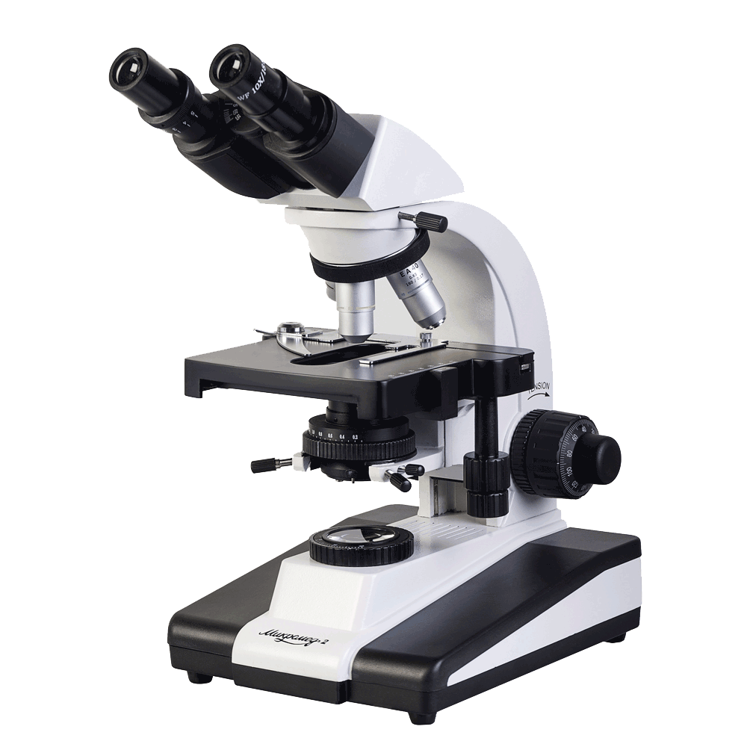



Moduli u CroRIS-u
Projekti
Oprema i usluge
Ustanove
Patenti i proizvodi
CROSBI
Osobe
Upisnici MZO
Časopisi
Događanja
Crosmos
Portal
Analitika
OAI-PMH

Slide 23




Informacijski sustav evidencija u visokom obrazovanju
ISeVO će postati središnji informacijski sustav sa sveobuhvatnim, cjelovitim i pouzdanim informacijama o ključnim elementima sustava visokog obrazovanja u RH:
  Upisnik visokih učilišta
  Upisnik studijskih programa
  Evidencija završnih isprava
  Evidencija osoba prijavljenih za upisni postupak s rezultatima postupka
  Evidencija studenata
  Evidencija izdanih isprava o završetku studija te stečenih akademskih i stručnih naziva i akademskih stupnjeva
  Evidencija zaposlenika visokih učilišta.
ISeVO će omogućiti donošenje odluka vezanih uz visoko obrazovanje u RH, na svim razinama.
ISeVO će podržati sustav planiranja i financiranja dionika ZiVO putem programskih ugovora.
Registar studija
Registar diploma
Informacijski sustav evidencija u visokom obrazovanju
ISpPU
Informacijski sustav za praćenje programskih ugovora
Registar visokih učilišta
Više informacija:
https://visokoobrazovanje.hr/

Slide 24
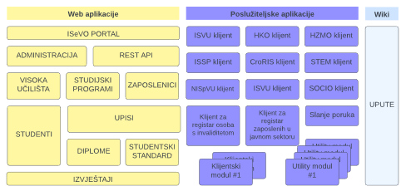
Moduli u ISeVO-u
Prema funkcionalnosti i u odnosu na interakciju s korisnicima, ISeVO moduli mogu se podijeliti na:
web aplikacije kojima korisnici pristupaju isključivo putem web preglednika,
poslužiteljske aplikacije koje obavljaju interakcije s drugim sustavima i druge operacije te nemaju korisničko sučelje

Slide 25
Informacijski krajobraz
HRZZ (EPP)
NSK
Mozvag
Projekti
URN:NBN
HR-DOI
Podaci za reakreditaciju
AZVO
Hrčak
NISpVU
Dabar
Časopisi
Publikacije
Obrazovni sadržaji
ISAK
ISRHKO
Broj (sveščić)
Istraživački podaci
Ocjenski radovi
Iskaznice
Standardi zanimanja
ISSP
Publikacije
Multimedija
Standardi kvalifikacija
Restorani
CroRIS
Prehrana
Upisnik znanstvenika
Up. studijskih programa
Projekti
Studenti s pravima
Publikacije
Up. znan. ustanova
Oprema i usluge
Ev. studenata
ISVU
Časopisi
Up. visokih učilišta
Nastavni programi
i plan
Događanja
Ev. diploma
Patenti i proizvodi
Održana nastava
Ev. znan. područja, polja i grana
Ev. prijavljenih
Studenti
Završetak studija
ISpPU
Ev. nastavnika i opterećenja
Upisni listovi
El. identiteti
Mobilnost studenata
Ugovoreni projekti
Subvencije
ISeVO
Ispiti i ocjene
Održana nastava
Imenici
Merlin
Publikacije i rezultati
Otvorena znanost
Resursi
Stipendije
E-kolegiji
Specifični ciljevi
Vrednovanje učenja
AAI
Natječaji
Nastavni sadržaji
Vidra
Notes:
Ovaj slajd je tu samo da ilustrira „šumu”, na idućim slajdovima je razloženo

Slide 26
Tokovi podataka
HRZZ (EPP)
NSK
Mozvag
Projekti
URN:NBN
HR-DOI
Podaci za reakreditaciju
AZVO
Hrčak
NISpVU
Dabar
Časopisi
Publikacije
Obrazovni sadržaji
ISAK
ISRHKO
Broj (sveščić)
Istraživački podaci
Ocjenski radovi
Iskaznice
Standardi zanimanja
ISSP
Publikacije
Multimedija
Standardi kvalifikacija
Restorani
CroRIS
Prehrana
Upisnik znanstvenika
Up. studijskih programa
Projekti
Studenti s pravima
Publikacije
Up. znan. ustanova
Oprema i usluge
Ev. studenata
ISVU
Časopisi
Up. visokih učilišta
Nastavni programi
i plan
Događanja
Ev. diploma
Patenti i proizvodi
Održana nastava
Ev. znan. područja, polja i grana
Ev. prijavljenih
Studenti
Završetak studija
ISpPU
Ev. nastavnika i opterećenja
Upisni listovi
El. identiteti
Mobilnost studenata
Ugovoreni projekti
Subvencije
ISeVO
Ispiti i ocjene
Održana nastava
Imenici
Merlin
Publikacije i rezultati
Otvorena znanost
Resursi
Stipendije
E-kolegiji
Specifični ciljevi
Vrednovanje učenja
AAI
Natječaji
Nastavni sadržaji
Vidra
Notes:
Ovaj slajd je tu samo da ilustrira „šumu”, na idućim slajdovima je razloženo

Slide 27
Znanost
ISVU
CroRIS
Nastavnici
Upisnik znanstvenika
Poslijediplomski stud.
Dabar
Up. znan. ustanova
Hrčak
Publikacije
Up. visokih učilišta
Istraživački podaci
Evidencija PPG
MZOApps
Časopisi
Obrazovni sadržaji
Projekti
Broj (sveščić)
Ocjenski radovi
Publikacije
Natječaji MZO
Publikacije
Multimedija
Časopisi
Patenti
Proizvodi
Oprema
Usluge
URN:NBN
Događanja
HR-DOI
Projekti
NSK
HRZZ (EPP)

Slide 28
Studentske iskaznice
CroRIS
AAI@EduHr
Upisnik znanstvenika
El. identiteti
Imenici
Resursi
ISVU
ISAK
Studenti
Upisni listovi
ISeVO
Iskaznice
Nastavnici
Evidencija studenata
Evidencija diploma
Ev. prijavljenih i rezultati
ISSP
Ev. nastavnika
Ev. opterećenja
Restorani
Nenastavno osoblje
Prehrana
Notes:
Ovdje je fokus priče na uvođenju virtualnih iskaznica i međunarodnim projektima

Slide 29
Evidencije i reakreditacije
NISpVU
Prijavljeni i rezultati
Mozvag
ISeVO
CroRIS
Studijski programi
Evidencija studenata
Kolegiji
ISVU
Evidencija diploma
Upisnik znanstvenika
Up. znan. ustanova
Održana nastava
Studiji
Ev. prijavljenih i rezultati
Up. visokih učilišta
Nastavnici i znanstvenici
Kolegiji
Ev. nastavnika
Evidencija PPG
Završnost
Nastavni program i plan
Ev. opterećenja
Projekti
Mobilnost studenata
Studenti
Nenastavno osoblje
Publikacije
Mobilnost nastavnika
Upisni listovi
Časopisi
Prostor i oprema
Troškovi studiranja
Patenti
Projekti
Održana nastava
Proizvodi
Publikacije
Ispiti i ocjene
Oprema
Uredništva časopisa
Završetak studija
Usluge
Događanja
Mobilnost studenata
Događanja
Nastavnici
Poslijediplomski stud.
Potvrde
Ankete
Notes:
Ovdje je fokus priče na korištenju ISeVO i čemu Mozvag služi

Slide 30
Praćenje programskih ugovora
CroRIS
Upisnik znanstvenika
ISpPU
Up. znan. ustanova
Dabar
Up. visokih učilišta
Subvencije studenata
Evidencija PPG
ISVU
Održana nastava
Publikacije
Projekti
Ugovoreni projekti
Istraživački podaci
Publikacije
Studiji
Publikacije i rezultati
Obrazovni sadržaji
Časopisi
Kolegiji
Otvorena znanost
Ocjenski radovi
Patenti
Nastavni program i plan
Specifični ciljevi
Multimedija
Proizvodi
Studenti
Oprema
Upisni listovi
ISeVO
Usluge
Troškovi studiranja
Događanja
Održana nastava
Evidencija studenata
Ispiti i ocjene
Evidencija diploma
Završetak studija
Ev. prijavljenih i rezultati
Mobilnost studenata
Ev. nastavnika
Nastavnici
Ev. opterećenja
Poslijediplomski stud.
Nenastavno osoblje
Potvrde
Ankete
Notes:
Ovdje je fokus na tokovima podataka do evidencija i novom projektu za ISpPU

Slide 31
Od informacija prema znanju (i natrag)
Podaci i informacije
Ustanove
Nastavnici
Znanstvenici
Studiji
Analize podataka
Studenti
El. identiteti
Diplome
Upisi
Izvještajni sustavi
Projekti
Časopisi
Rudarenje podataka
Zn. radovi
Reakreditacije
Iskaznice
Programski ugovori
Statističke analize
Imenici
Ispiti
Prehrana
Nastavni materijali
Strojno učenje i umjetna inteligencija
Repozitoriji
e-učenje
Kvalifikacije
Nastava
Zanimanja
Mobilnost

Slide 32
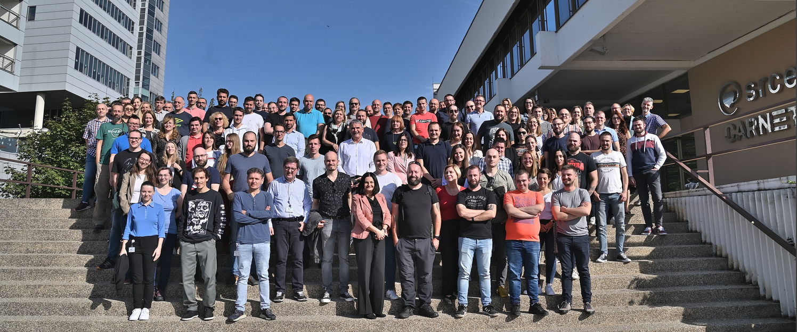

Ključ uspjeha
TEHNOLOGIJA
TALENTI
TOLERANCIJA

Slide 33
Srce kao nacionalni digitalni ekosustav znanosti i visokog obrazovanja
Ivan Marić
dr.sc. Ognjen Orel
Sveučilište u Zagrebu Sveučilišni računski centar (Srce)
Ekonomski fakultet u Zagrebu, 5. travnja 2024.

